Slide 1
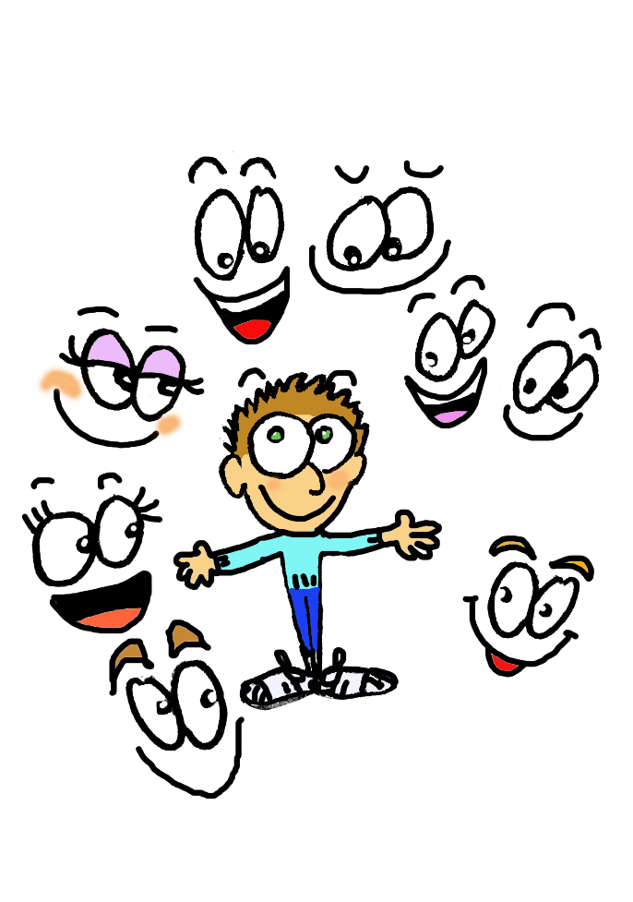
Progetto GiochiAMO
Intervento di prevenzione su campo:
No DrinkiAMO

Slide 2
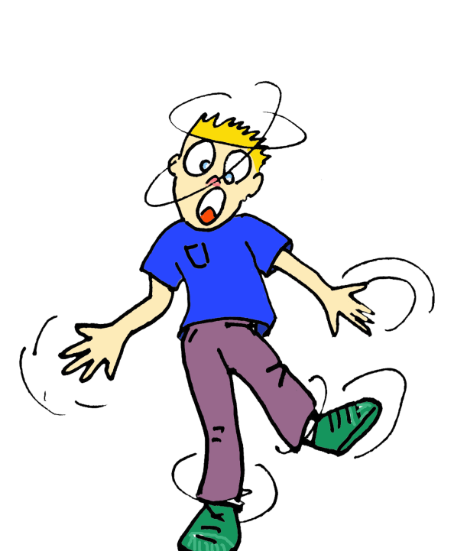
Cosa è l’alcol?
L’alcol (alcol etilico) è un liquido trasparente;
Si trova in molte bevande;
Può dare dipendenza;
E’ una sostanza tossica per il nostro organismo.

Slide 3
Alcol e dipendenza
Come le droghe, l’alcol può dare
“Sindrome da Dipendenza”:
una malattia che dà bisogno irresistibile di assumere una sostanza, aumentandone sempre più le quantità.
incapacità di smettere di bere nonostante si abbia la consapevolezza di stare male.

Slide 4
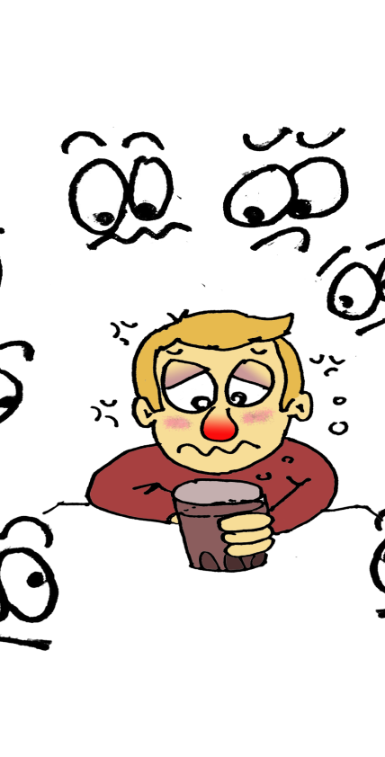
La dipendenza
Che vuol dire essere dipendente?
Non poter fare a meno di bere;
Quando smettere diventa difficile e fa stare male.

Slide 5
Dove va l’alcol una volta ingerito?
Dalla bocca arriva allo stomaco
Poi all’intestino
Poi al sangue e da lì raggiunge vari organi

Slide 6
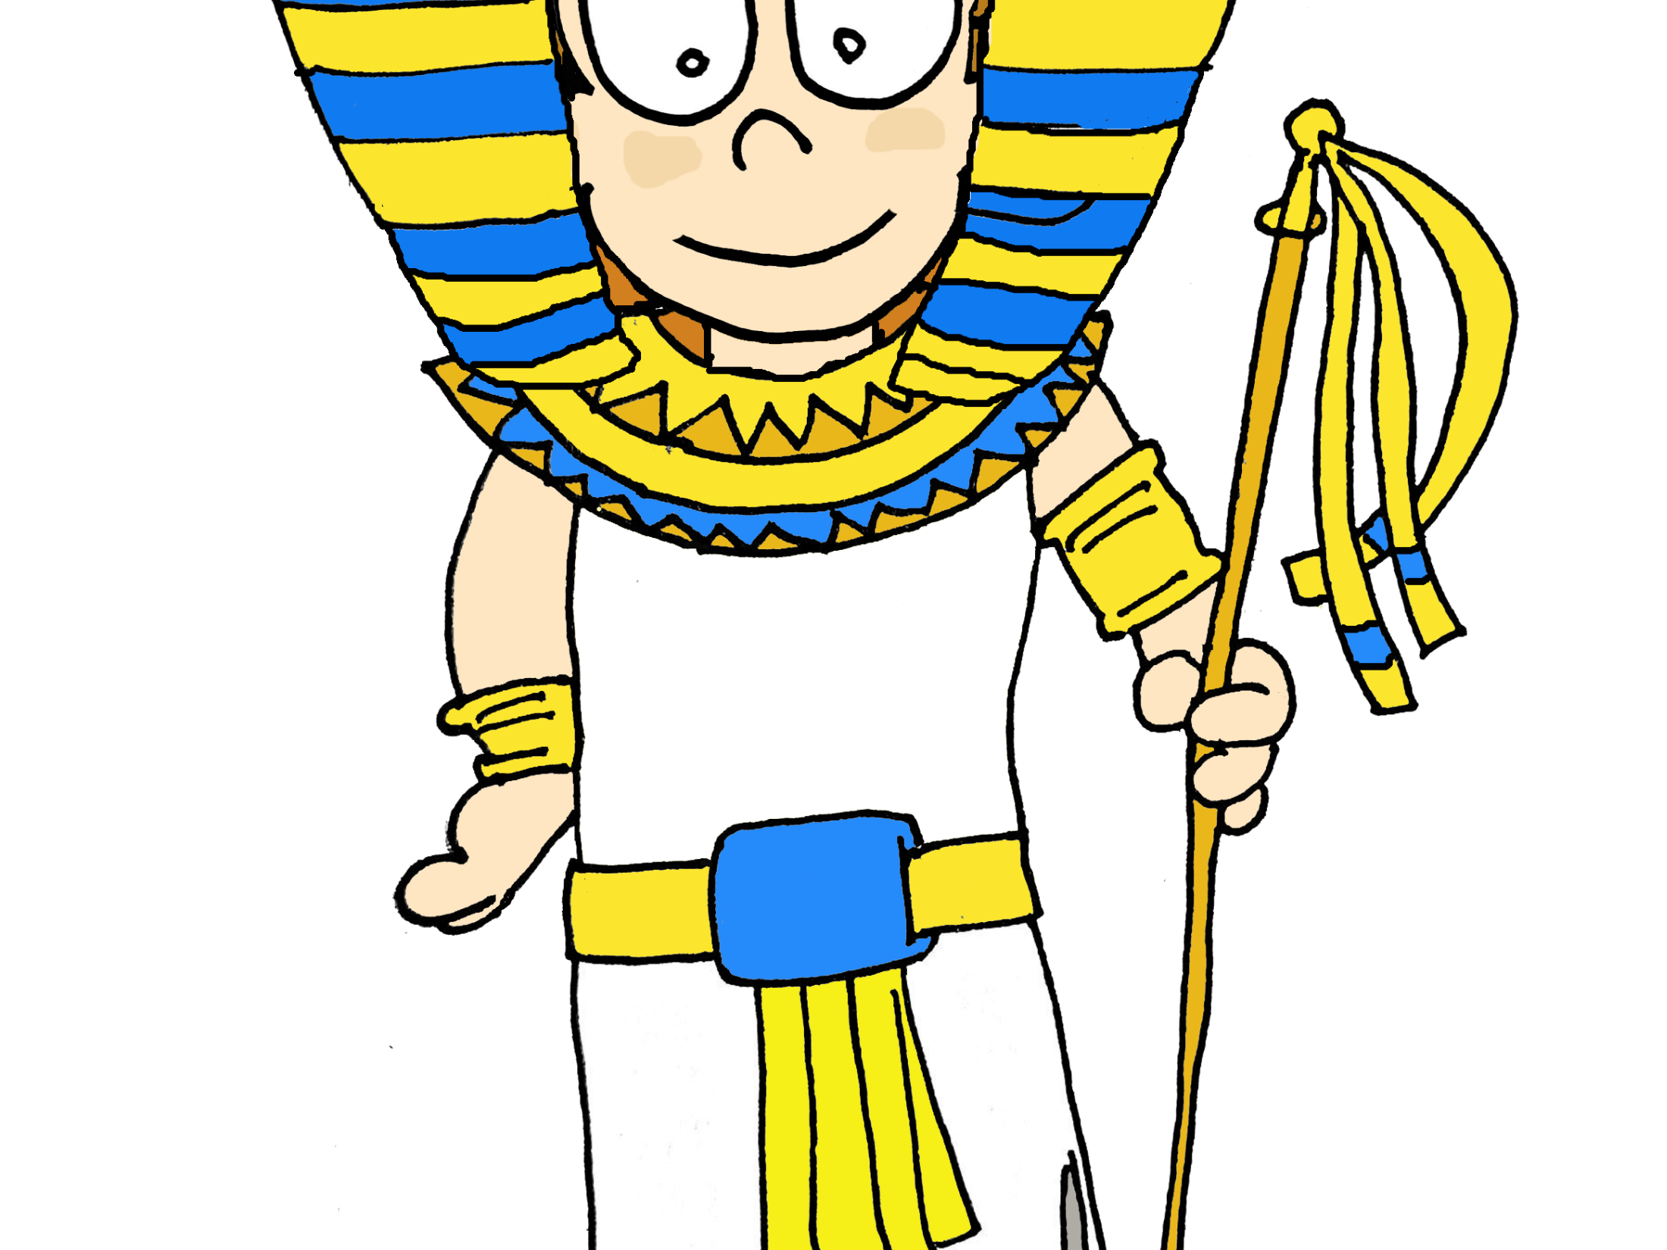
CHE EFFETTI HA L’ALCOL
SUL NOSTRO ORGANISMO?

Slide 7
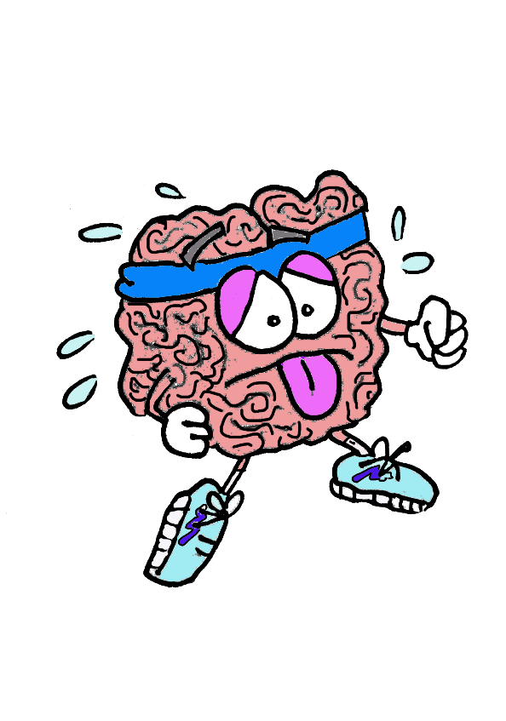
Fegato:
Il fegato si occupa di eliminare l'alcol, ma se è troppo non ci riesce e si accumula
danneggiandolo insieme ad altri organi.
Cervello:
L’alcol non fa maturare bene il cervello e a lungo andare causa danni alle cellule nervose;
Prima dei 18 anni , il fegato fa più fatica a smaltire l’alcol perché mancano delle molecole che servono per eliminarlo.
I danni al cervello perciò saranno ancora più gravi.

Slide 8
Cuore:
L'alcol fa male al cuore perché fa indurire i vasi sanguigni, il cuore si affatica e aumentano i battiti cardiaci.
Altri organi:
Danneggia lo stomaco;
Fa male al pancreas;
Fa male ai denti;
Può far venire il tumore.

Slide 9
Alcol e forma fisica
L’alcol ha molte calorie ma non è un nutriente;
Influisce negativamente sulle prestazioni fisiche;
Fa ingrassare!!
L’alcol altera l’equilibrio, la coordinazione e la memoria.

Slide 10
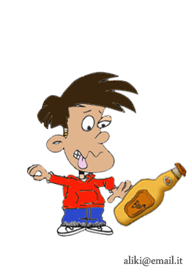
Bere alcol è pericoloso per chi lo beve ma anche per chi gli sta intorno!!! L'alcol fa perdere il senso di cosa è giusto e cosa è sbagliato mettendo in situazioni pericolose senza rendersi conto dei possibili rischi

Slide 11
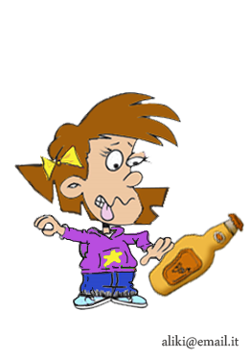
Se bevi alcool perdi lucidità e puoi fare o dire cose che altrimenti non faresti o diresti...
...Puoi fare figuracce!!!

Slide 12
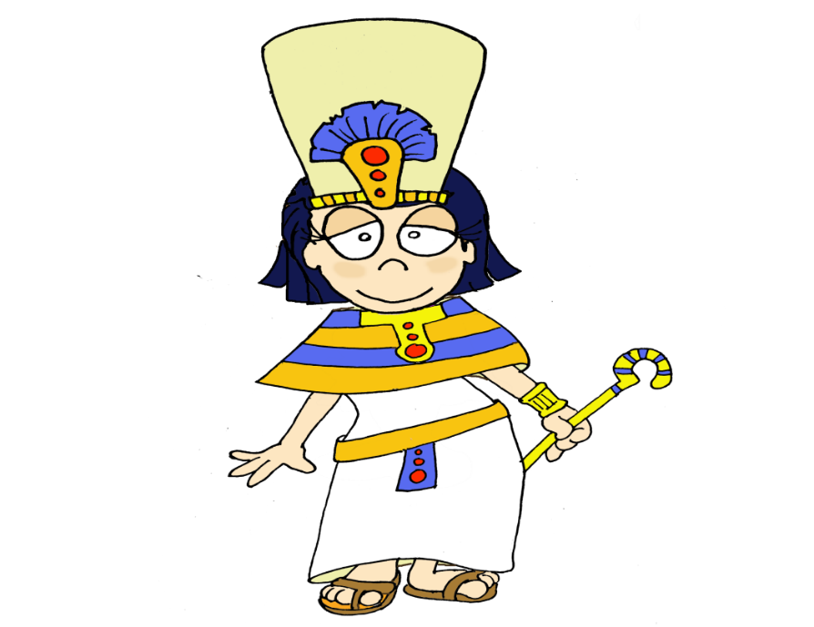
ALCUNE DOMANDE:

Slide 13
Le bevande alcoliche dissetano?
No anzi ci disidratano!!!! Si produce più urina così l'organismo perde liquidi e le cellule si disidratano.

Slide 14
Le bevande alcoliche riscaldano?
NO solo all’inizio, poi si sente ancora più freddo
Le bevande alcoliche ci aiutano a digerire più velocemente?
NO! Non aiutano, anzi, rallentano il processo digestivo e danneggiano la parete dello stomaco!

Slide 15
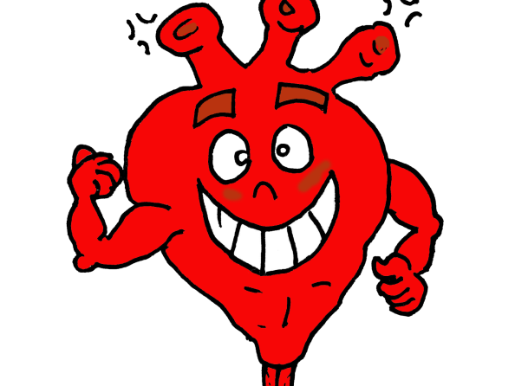
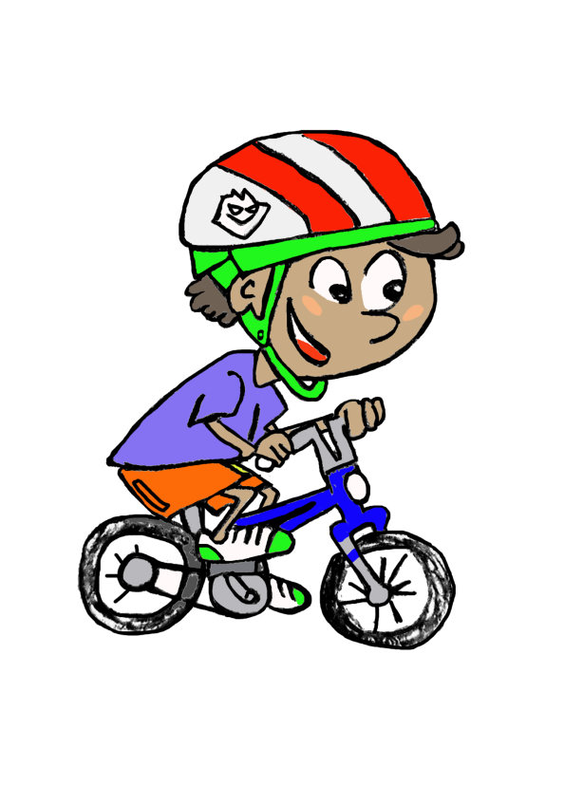
Quali comportamenti «brillanti» posso assumere?

Slide 16
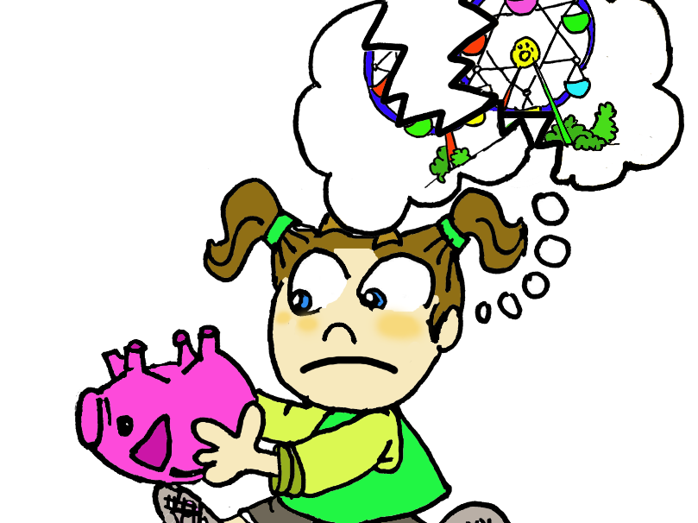
Bere e’ costoso?
Inquina l’ambiente?

Slide 17
ASSERTIVITÀ
Quando dico quello di cui ho bisogno, preferisco, desidero rispettando
i diritti degli altri ma non necessariamente i loro desideria. Riconosco ed esprimo le mie emozioni.

Slide 18
Posso essere anche io assertivo?
IO NON VOGLIO bere
A ME non interessa
IO PENSO che sia stupido
A ME NON VA
NO E BASTA
IO NON NE HO voglia
IO NON VOGLIO diventarne dipendente
IO PENSO faccia venire il cancro
Un No quando ci vuole ti farà sentire Forte e sicuro di te!

Slide 19
Grazie per l’attenzione!!!

Slide 20
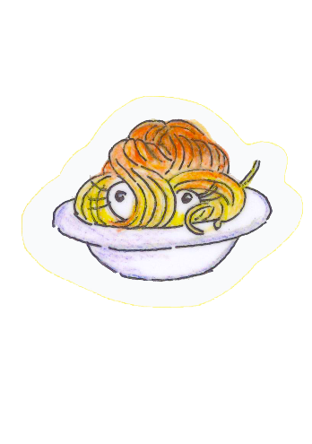
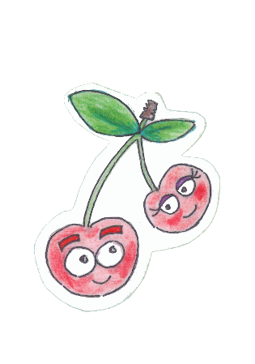
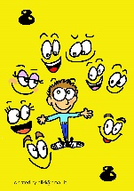
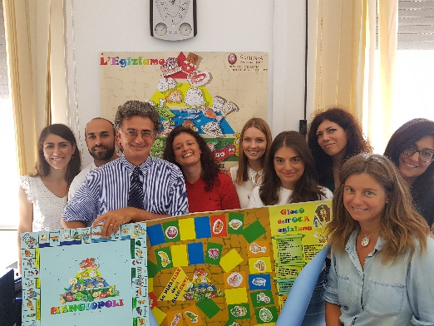
Progetto GiochiAMO
Responsabile scientifico del progetto
Prof. Giuseppe La Torre
Autori
Dott.ssa Insa Backhaus
Dott.ssa Sara Cianfanelli
Dott. Rosario Andrea Cocchiara
Dott.ssa Valeria D’Egidio
Dott.ssa Ornella Di Bella
Dott.ssa Barbara Dorelli
Dott.ssa Lorenza Lia
Dott.ssa Alice Mannocci
Dott.ssa Rosella Saulle
Dott.ssa Cristina Sestili
Dott.ssa Alessandra Sinopoli
Progetto grafico e realizzazione:
Alice Mannocci (aliki@email.it)
Si ringraziano per il supporto operativo:
Rosa Manfuso
Tony Yordanov
Giuseppe Profilo
Giada Gigliola

